Slide 1
ЕКОНОМСКЕ, ДРУШТВЕНЕ И КУЛТУРНЕ ПРИЛИКЕ У ЕВРОПИ
ЈОВАНА ЖДЕРО VIII-1

Slide 2
ЕКОНОМСКА КРИЗА
Последице Првог светског рата погодиле су готово све земље у Европи.
Саобраћајнице су биле уништене. Фабрике су биле затворене. Производња се споро обнављала, а у неким земљама се чак појавила и глад.
Услед великих дугова и пада производње, у пет европских земаља дошло је до неконтролисане инфлације
У Краљевини СХС сваки четврти сељак добио је мало земље. Око 80% радно способног становништва било је запослено у пољопривреди, а само 10% у индустрији

Slide 3
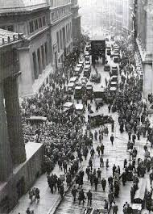
Највећа берза на свету, на којој се трговало деоницама, налазила се у Њујорку у Вол стриту.
,,Црни четвртак”
На врхунцу кризе (1929.) у САД је 17 милиона људи остало без посла.
Како су САД имамле развијене привредне и трговачке односе са читавим светом, криза се проширила и на друге државе

Slide 4
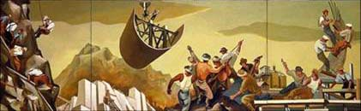
ПРОГРАМ ЕКОНОМСКЕ ОБНОВЕ
У САД је на изборима 1933. године победио Франклин Рузвелт.
Њу дил (Нови договор)

Slide 5
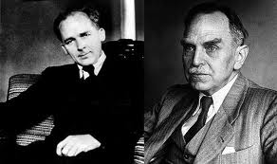
НАПРЕДАК НАУКЕ И ТЕХНОЛОГИЈЕ
Повећање производње и излазак из кризе омогућио је развој науке, технике, уметности и спорта.
У науци највећа открића су била у физици
Немачки хемичари Ото Хан и Фриц Штрасман открили су фисију бомбардовањем уранијума неутронима
Најпознатији физичари су бил Алберт Ајнштајн, Нилс Бор, Макс Планк...

Slide 6
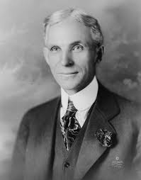
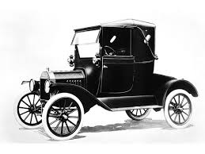
Хенри Форд 1908. године започиње масовну производњу аутомобила модела Т
Изграђује се телефонска мрежа, радио-апарати и усисивачи улазе у велику употребу.
1936. год. Омогућен је први телевизијски пренос са Олимпијских игара у Берлину.

Slide 7
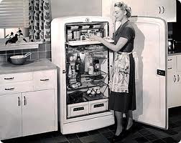
1924. год. је у САД отворена прва фабрика дубоко смрзнуте хране
Исте године је у Шведској пантетиран први фрижидер (електролукс)
1928. године је измишљена лепљива трака и почела је производња жвакаћих гума.

Slide 8
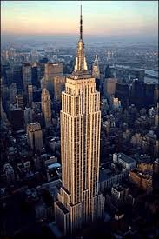
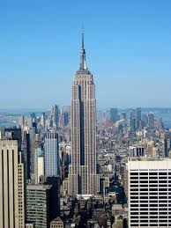
1931. године саграђена је највећа зграда на свету Емпајр стејт билдинг (висока 331 м, са антеном 443 м)
Отворена је за време кризе па је велики део простора остао неизнајмљен

Slide 9

Фирма Кодак увела је филм за снимање фотографија
Би-Би-Си, британска радио-станица почиње да емитује телевизијски програм
Нова достигнућа су била доступна само богатијем становништву развијенијих држава.

Slide 10
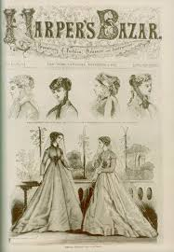
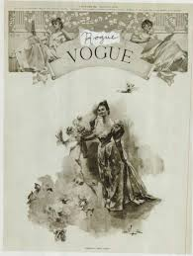
КУЛТУРА И УМЕТНОСТ
У овом периоду створена су најзначајнија књижевна и ликовна дела.
У међуратном периоду, жене су у многим државама добиле право гласа (САД, Велика Британија)
У САД излазе женски часописи (Вог, Базар). Амерички стил живот све више захвата Европу

Slide 11
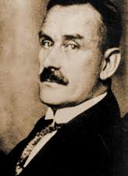
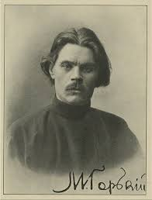
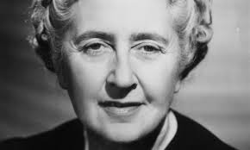
У књижевности овог периода створена су велика дела. Најпознатији писци овог времена суАгата Кристи, Томас Ман, Андре Жид, Ернест Хемингвеј, Максим Горки итд.

Slide 12
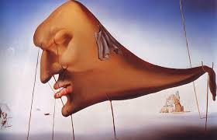
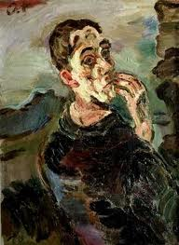
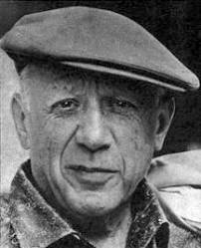
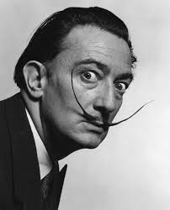
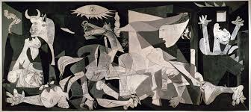
У ликовној уметности велика дела су оставили Шпанци (Салвадор Дали и Пабло Пикасо), Аустријанац Оскар Кокошка, у СССР Марк Шага и други..

Slide 13
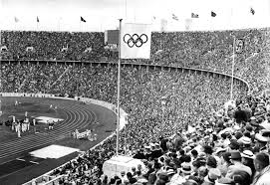
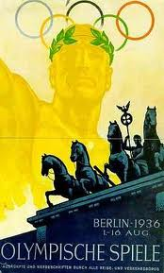
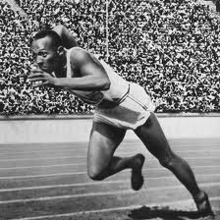
СПОРТ
Прве зимске олимпијске игре одржане су у Шамонију, у Француској.
11. летње олимпијске игре у Берлину, и 4. зимске олимпијске игре у Гармиш-партенкирхену одржане су у Немачкој 1936. године. Први пут је донета бакља из Олимпије да би се запалио олимпијски пламен У Берлину
Звезда олимпијских игара је био црни Американац Џеси Овенс

